Slide 1
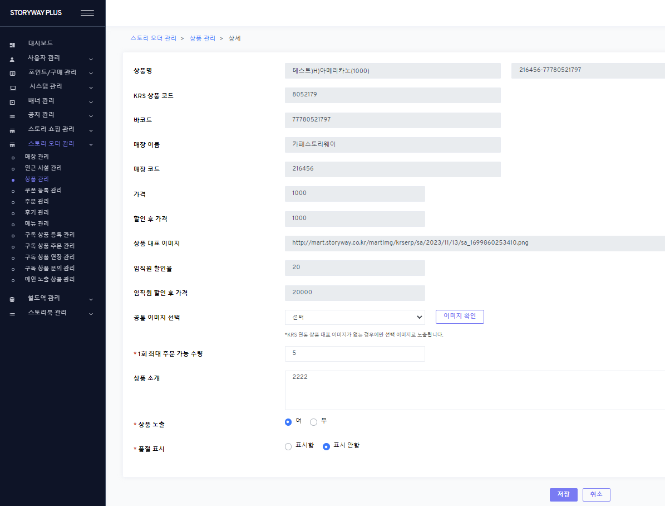
전문점 상품인 경우
*편의점 상품인 경우 따로 이슈 등록
일반 할인 정보 : KRS에서 가져옴
(기존에는 관리자 페이지에서 등록하는 것이었지만 현재 관리자 프론트에서는 편의점 상품과 차이가 없는 것으로 보입니다. 관리자 페이지에서는 아예 입력하지 않는 것으로 부탁드립니다.)
VI_APP_SALEITEM
- 가격 : 기존과 동일
- 할인 후 가격 : DC_SALE_YN이 Y인 경우, DC_SALE_PRICE 적용
*할인 후 가격이 필수값이라면, DC_SALE_YN이 N인 경우, 가격 데이터를 동일하게 사용
임직원 할인 정보 : KRS에서 가져옴
(기존에서 변동 없음)

